Slide 1
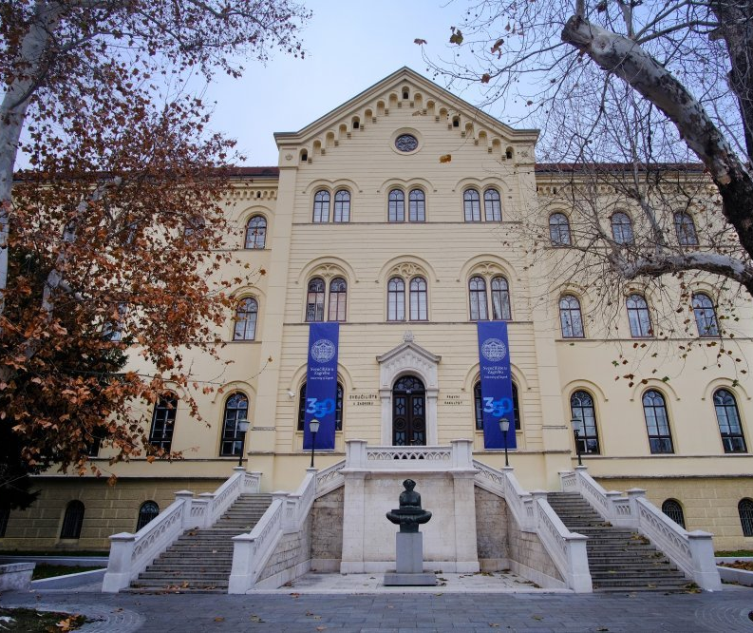
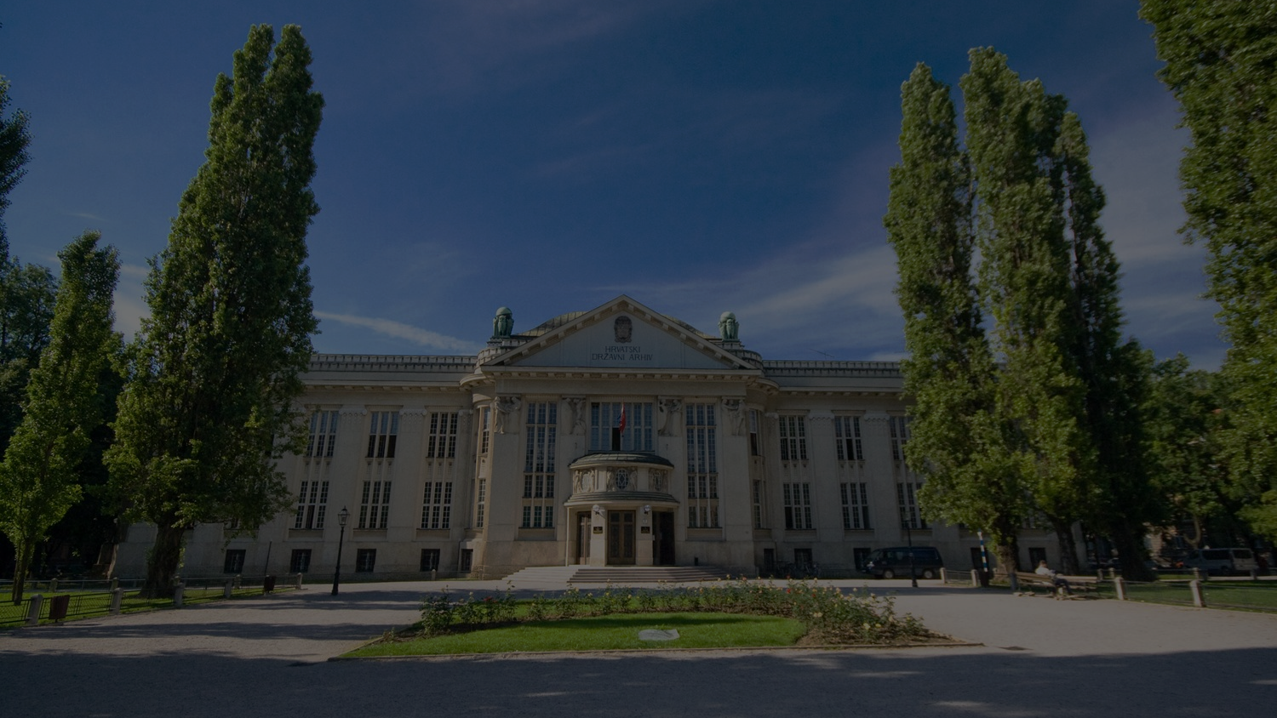
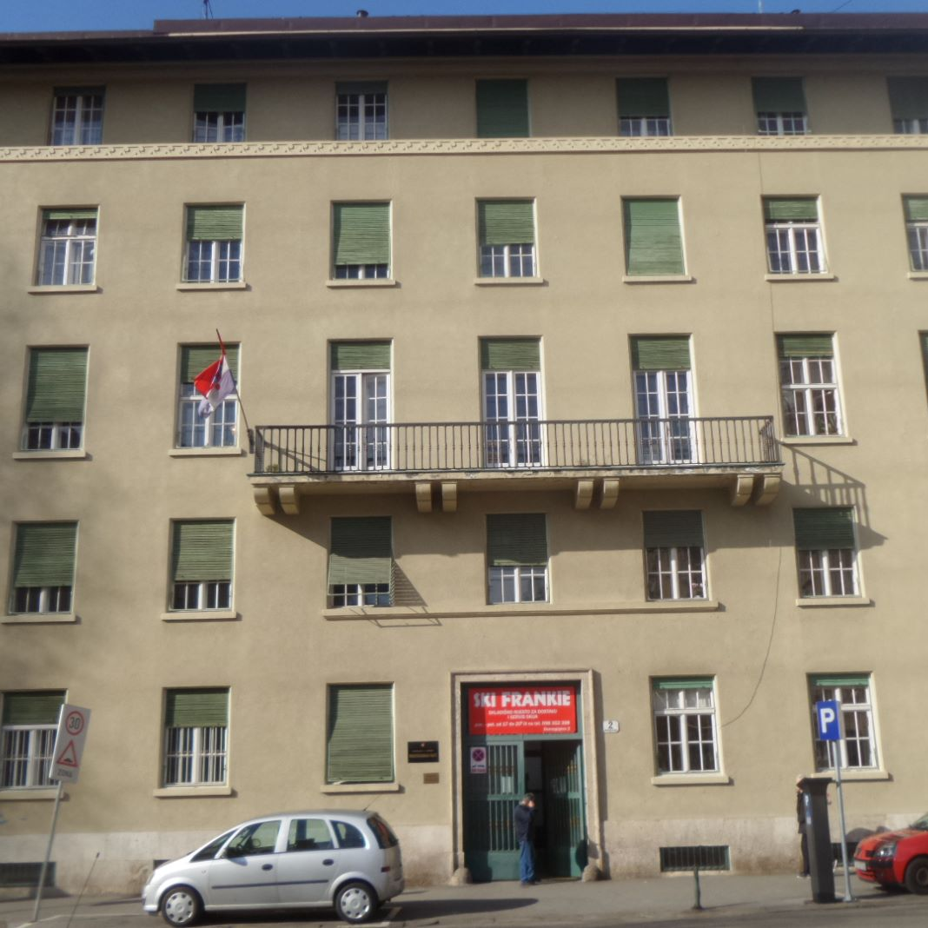
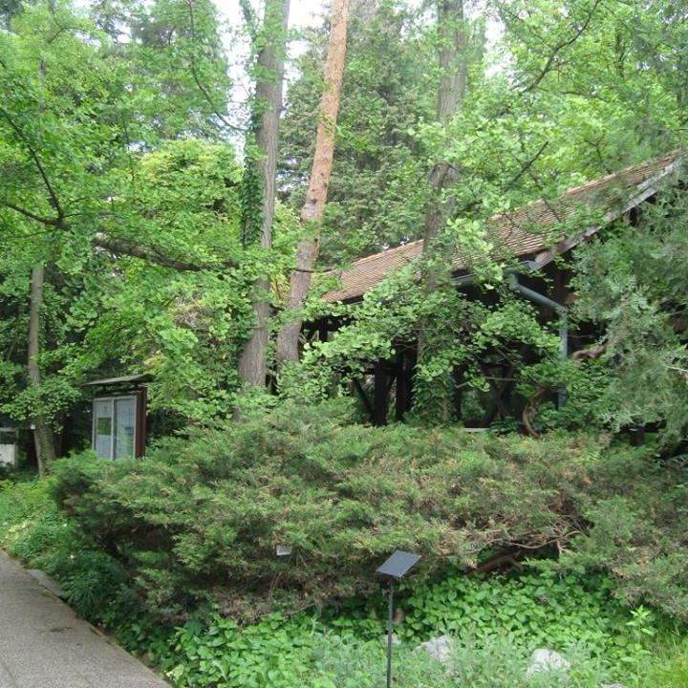
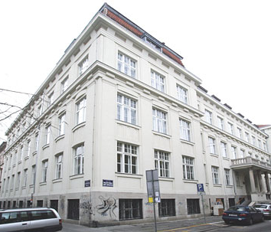
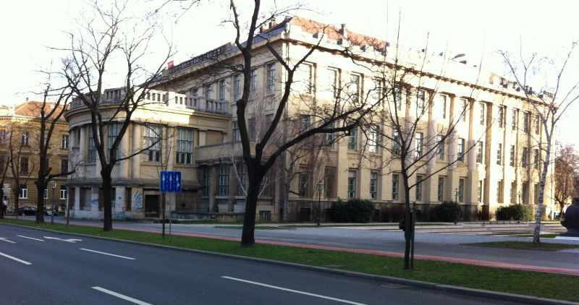
Prof. dr. sc. Marijana Zovko Končić
Zavod za farmakognoziju Farmaceutsko-biokemijski fakultet Sveučilište u Zagrebu

Slide 2
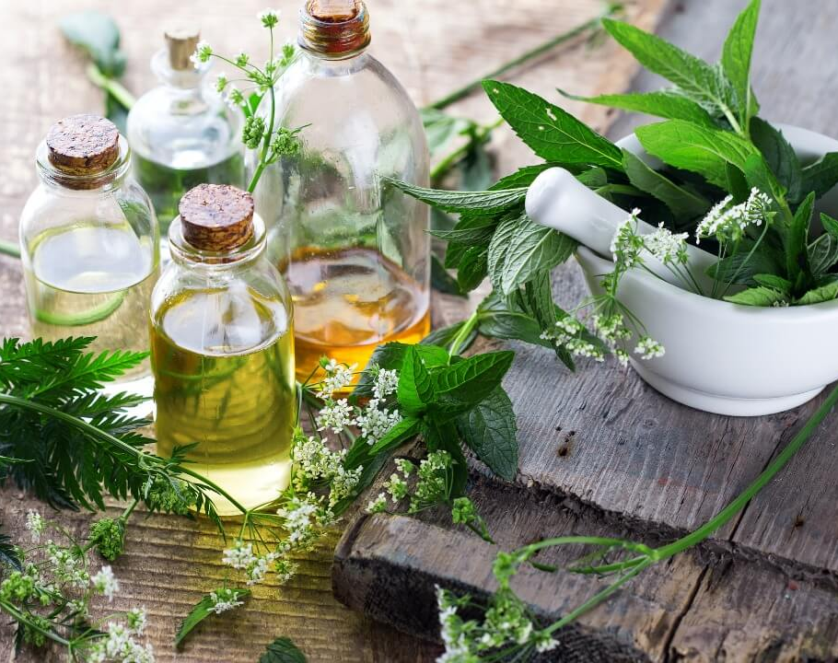
Znanost i tradicija Istoka i Zapada u borbi protiv respiratornih infekcija Science and tradition of East and West as aid against respiratory infections
Fitoterapijski pristup respiratornim oboljenjima
Phytotherapeutic approach to respiratory diseases

Slide 3
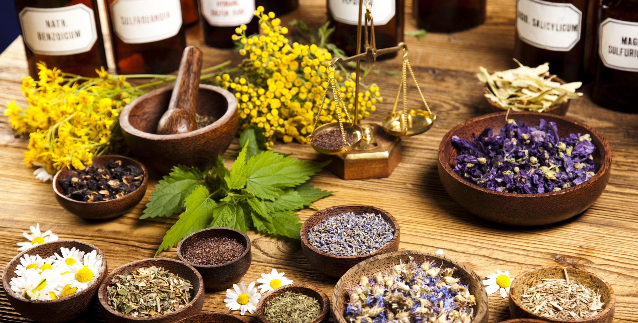
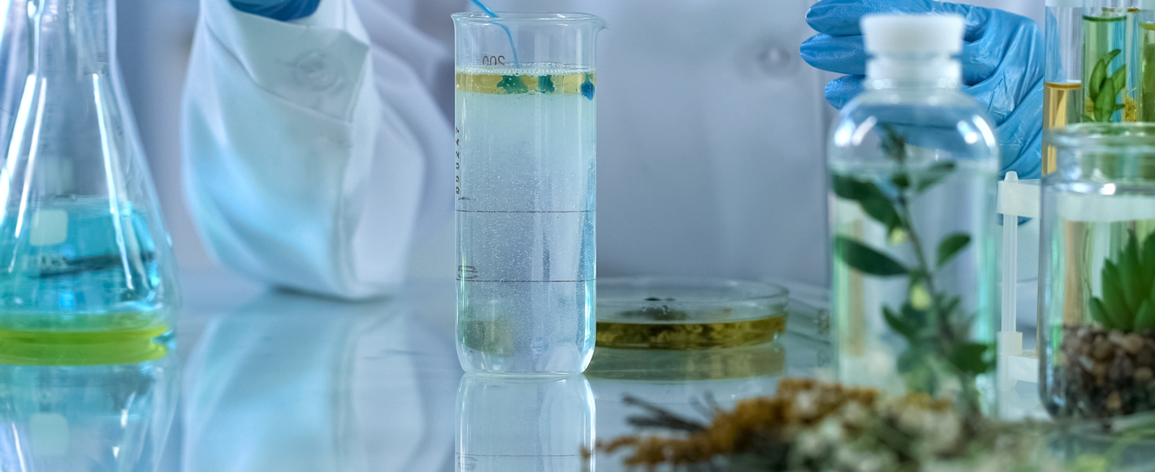
Sadržaj
Tradicionalni i znanstveni pristup fitoterapiji
Fitoterapija: znanje iz prošlosti za buduće lijekove
Kratak pregled europskog zakonodavstva
Biljni lijekovi
Dodaci prehrani
Fitoterapijski pristup respiratornim oboljenjima
Lijekovi/pripravci za liječenje bolesti grla
Lijekovi/pripravci za liječenje kašlja i prehlade

Slide 4
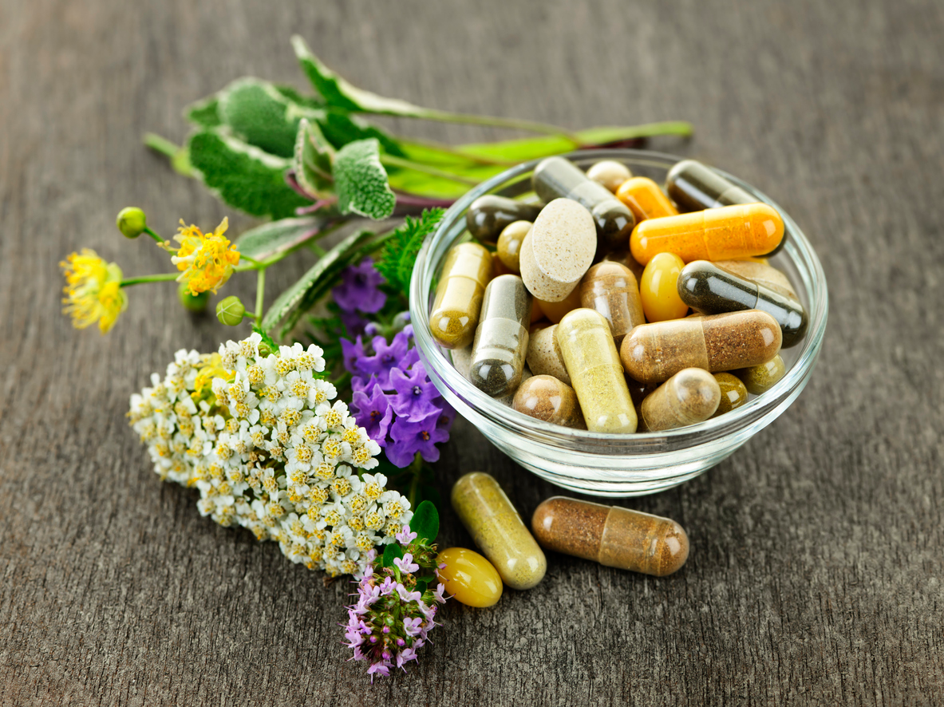
Fitoterapija: znanje iz prošlosti za buduće lijekove
Tradicionalna medicina
Korištenje biljnog i životinjskog materijala, različitih rituala i postupaka
Danas
Primjena treba biti tradicijski ili znanstveno utemeljena
Koriste se biljke, njihovi ekstrakti i prirodni produkti koji se u njima nalaze
Prirodni produkti iz biljaka
Veliki broj različitih kemijskih struktura
Utječu na brojne mete u organizmu
Različite farmakološke značajke
Poželjan ili nepoželjan učinak
Sinergističke/antagonističke interakcije
Aktivne tvari u lijekovima
Primjeri
Morfine (Papaver somniferum) - analgetik
Paclitaxel (Taxus brevifolia) - antitumorski lijek
Artemisinin (Artemisia annua) – lijek protiv malarije

Slide 5
Kratki pregled EU zakonodavstva
Tipovi proizvoda
Lijekovi
Biljni lijekovi
Služe za liječenje bolesti
Dodaci prehrani
Regulirani su slično hrani
Na tržište dolaze poput sintetskih lijekova
Dobro utvrđena primjena
Pomažu održavanju zdravlja (a ne liječenju bolesti)
Služe za liječenje bolesti
Tradicionalna primjena
Pročišćeni prirodni produkti
Tipovi primjene
Regulirani slično „pravim” lijekovima
Visoki standardi kvalitete

Slide 6
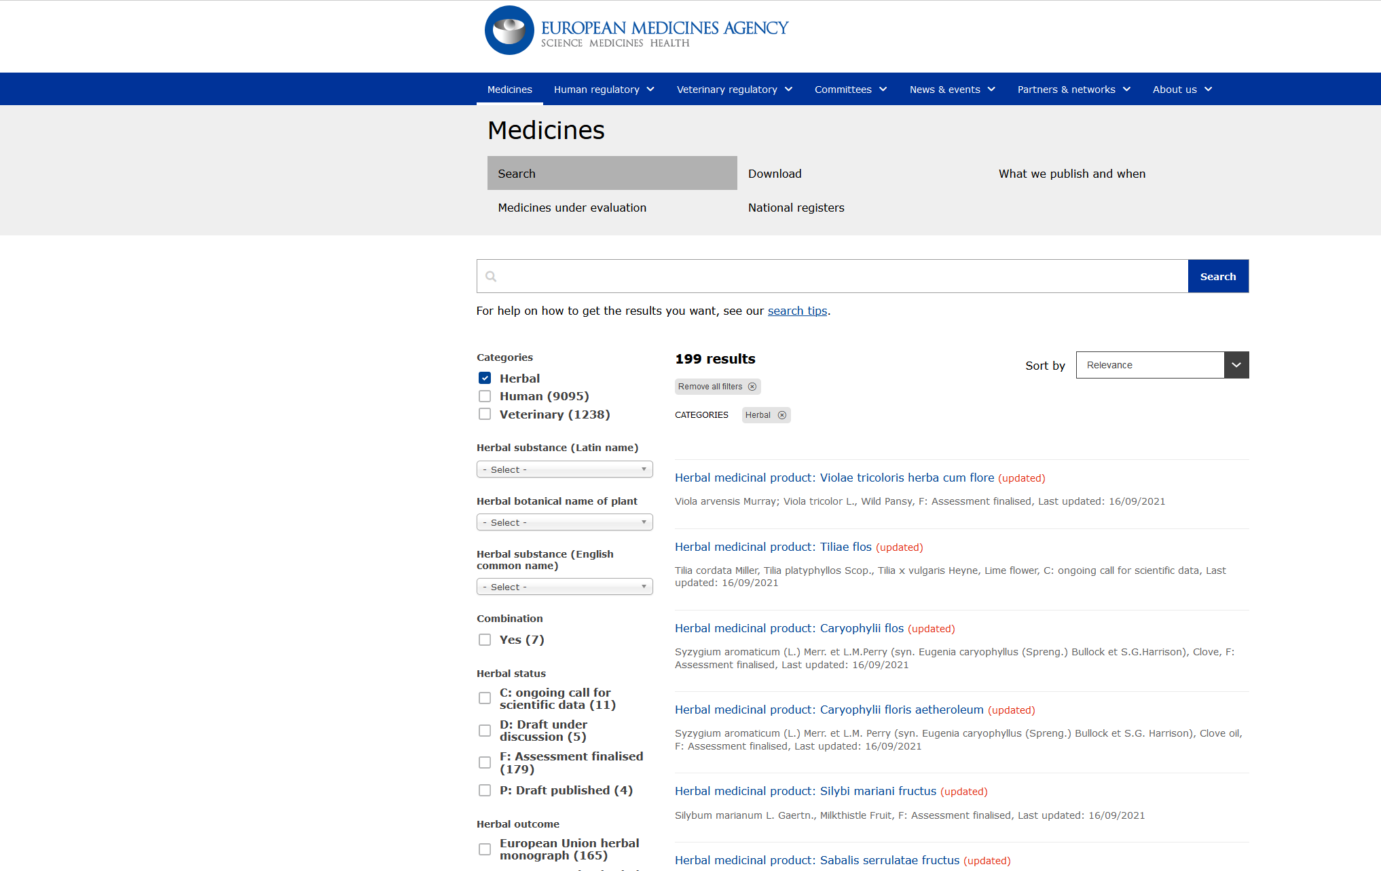
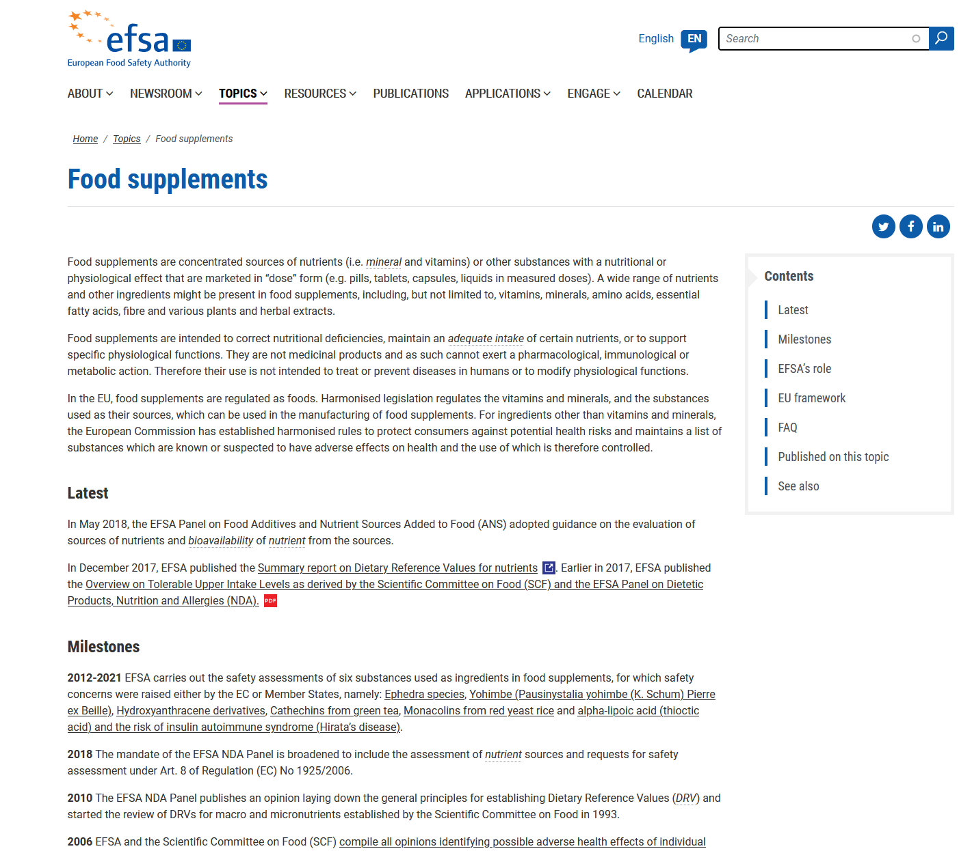
Informacije o biljnim proizvodima u EU
Lijekovi (uključujući i biljne lijekove)
European Medicines Agency (EMA)
https://www.ema.europa.eu/en/medicines
https://www.ema.europa.eu/en/medicines/field_ema_web_categories%253Aname_field/Herbal
Tipovi informacija
Pravni status
Sastav, farmaceutski oblici, indikacije, doziranje, sigurnost…
Dodaci prehrani
European Food Safety Authority (EFSA)
https://www.efsa.europa.eu/en/topics/topic/food-supplements
Tipovi informacija
Pravni status
Zdravstvene tvrdnje

Slide 7
Suvremeni fitoterapijski pristup respiratornim oboljenjima
Biljni pripravci za respiratorne tegobe
Podjela prema učinku
Antiseptici
Djeluju na mikroorganizme
Demulcenti
Oblažu sluznice
Ekspektoransi
Pomažu iskašljavanje
Imunostimulansi
Poboljšavaju imunitet
Podjela prema kemijskim sastavnicama
Eterična ulja, saponini, sluzi, polisaharidi…

Slide 8
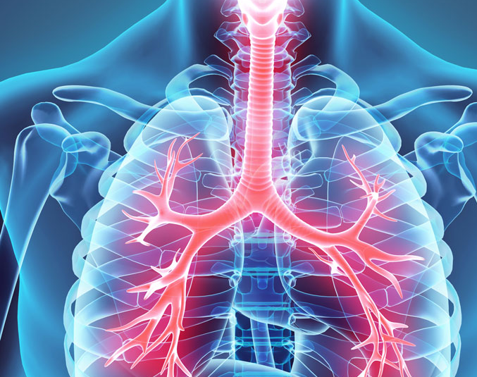
Odabrane skupine biljnih lijekova i drugih pripravaka
ATK skupina R Lijekovi koji djeluju na respiratorni sustav
R02 - Lijekovi za liječenje bolesti grla
Pripravci za liječenje bolesti grla
R05 - Lijekovi za liječenje kašlja i prehlade
Pripravci za liječenje kašlja i prehlade

Slide 9
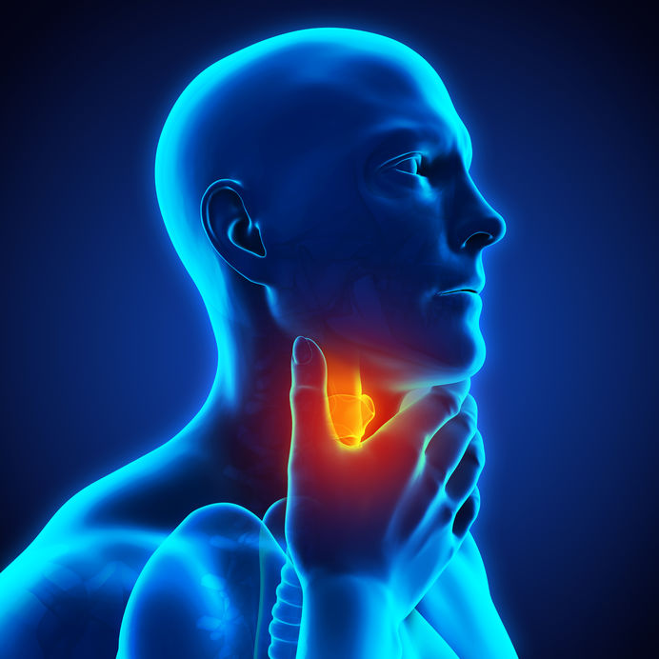
Biljni pripravci u liječenju bolesti grla
Antitusici i demulcensi
Antiseptici

Slide 10
EMA monografije
Matricariae flos | Matricaria recutita L. | Matricaria Flower | Za simptomatski tretman manjih ulkusa ili upala u ustima ili grlu.
Salviae officinalis folium | Salvia officinalis L. | Sage Leaf | Za olakšavanje upala u ustima ili grlu
Rosae flos | Rosa centifolia L.; Rosa gallica L.; Rosa damascena Mill. | Rose flower | Za blage upale oralne i mukoze ždrijela.
Melaleucae aetheroleum | Melaleuca alternifolia (Maiden and Betche) Cheel | Tea-tree oil | Za simptomatski tretman manjih upala oralne mukoze.
Caryophylli floris aetheroleum | Syzygium aromaticum (L.) Merr. et L.M. Perry (syn. Eugenia caryophyllus (Spreng.) Bullock et S.G. Harrison) | Clove oil | Za simptomatski tretman manjih upala u ustima ili grlu
Calendulae flos | Calendula officinalis L. | Calendula Flower | Za simptomatski tretman manjih upala u ustima ili grlu
Lichen islandicus | Cetraria islandica (L.) Acharius s.l. | Iceland moss | Kao demulcens za simptomatski tretman oralne ili faringalne iritacije i pridruženog suhog kašlja
Althaeae radix | Althaea officinalis L. | Marshmallow Root | Kao demulcens za simptomatski tretman oralne ili faringalne iritacije i pridruženog suhog kašlja
Malvae folium | Malva sylvestris L. | Mallow leaf | Kao demulcens za simptomatski tretman oralne ili faringalne iritacije i pridruženog suhog kašlja
Malvae sylvestris flos | Malva sylvestris L. | Mallow flower | Kao demulcens za simptomatski tretman oralne ili faringalne iritacije i pridruženog suhog kašlja
Verbasci flos | Verbascum thapsus L.; V. densiflorum Bertol. (V. thapsiforme Schrad); V. phlomoides L. | Mullein Flower | Za olakšanje simptoma promuklosti povezanih sa suhim kašljem i prehladom
Sisymbrii officinalis herba | Sisymbrium officinale (L.) Scop. | Hedge mustard | Za olakšavanje simptoma iritacije grla kao što su promuklost i suhi kašalj
Polygoni avicularis herba | Polygonum aviculare L. | Knotgrass herb | Za simptomatski tretman manjih ulkusa ili upala u ustima ili grlu.
Rubi idaei folium | Rubus idaeus L. | Raspberry leaf | Za simptomatski tretman manjih upala u ustima ili grlu
Agrimoniae herba | Agrimonia eupatoria L. | Agrimony | Za grgljanje i simpotmatski tretman upala u ustima ili grlu

Slide 11
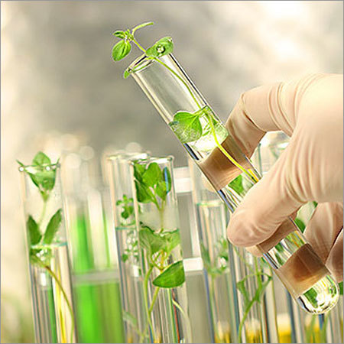
Bioaktivne tvari
Eterična ulja
Trijeslovine
Ostale biljne sastavnice s antimikrobnim učinkom
Flavonoidi, saponini, sulfidi, …
Sluzi

Slide 12
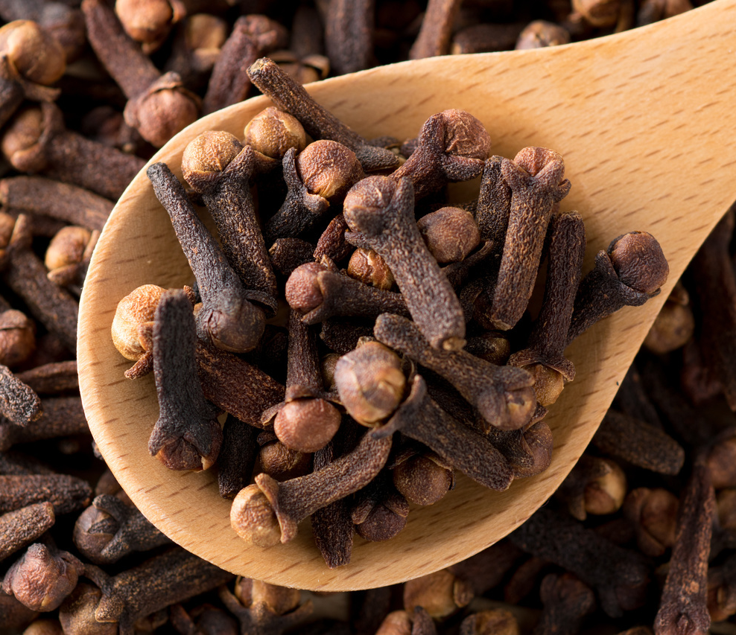
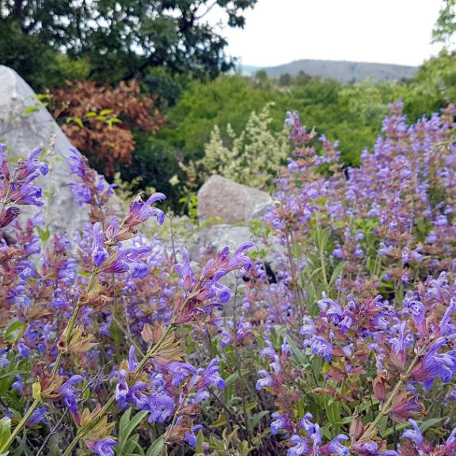
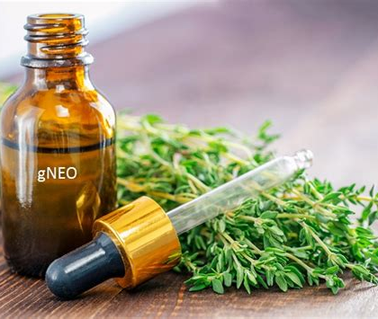
Pripravci s eteričnim uljima
Značajke eteričnih ulja
Antiseptički i anestetički učinak
Učinak hlađenja i osvježenja
Biljni pripravci s eteričnim uljima
Daju ugodan okus i miris pripravku (korigensi)
Flavonoidi, trijeslovine
Primjeri
Melaleucae aetheroleum, Caryophylli floris aetheroleum, Rosae flos, Salviae officinalis folium, Matricariae flos
Dodatni učinci zahvaljujući drugim sastavnicama
Učinak
Visoka hlapljivost i ugodan aromatičan miris
Prisutni u malim količinama
Koriste se u obliku infuza, masti, inhalacija
Prolaze kroz membranu bakterije
Male lipofilne molekule
Koagulacija citoplazme, promjene u propusnosti membrane, intereferencija s izmjenom iona, bakterijskom komunikacijom…

Slide 13
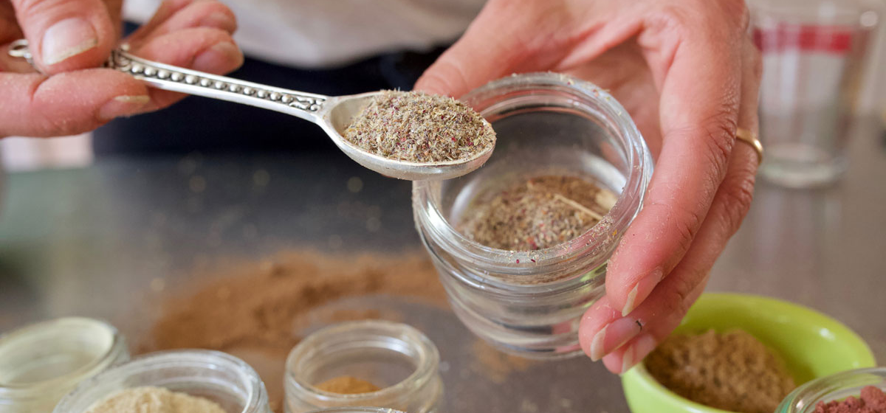
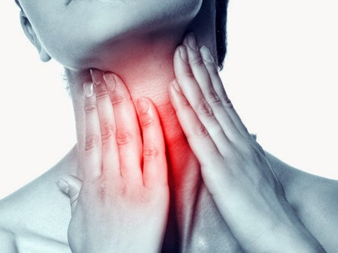
Pripravci sa sluzima
Značajke
Velika molekulska masa
Učinak
Ne apsorbiraju se u organizam
Primjena
Lokalno kod upala u usnoj šupljini, ždrijela, grkljana
Primjeri
Althaeae radix, Malvae folium, Malvae sylvestris flos, Verbasci flos
Isključivo lokalna primjena
Zaštitni sloj smanjuje iritacije, puferira i apsorbira tvari na sluznici
Smanjuju apsorpciju na sluznicama
Tvore hidrokoloidne otopine
Polisaharidi koji vežu vodu
Smanjuje refleksni podražaj na kašalj

Slide 14
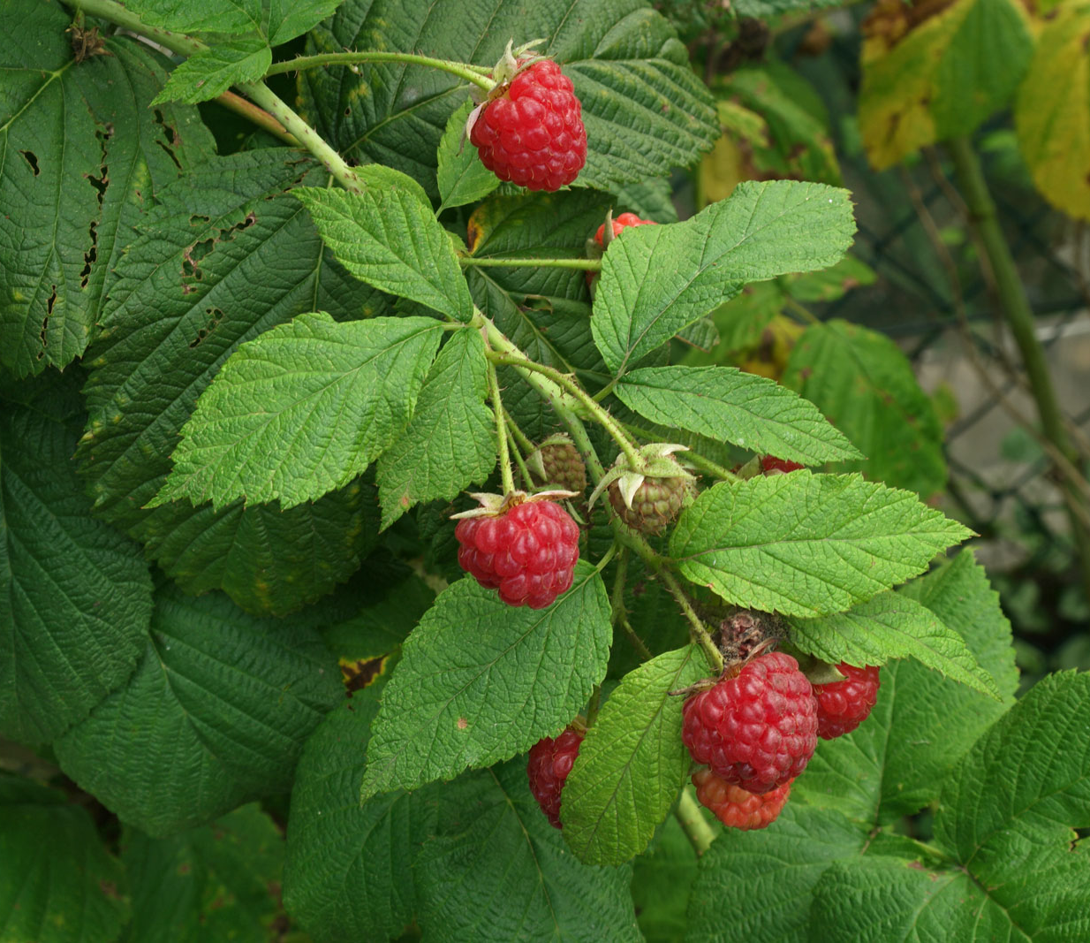
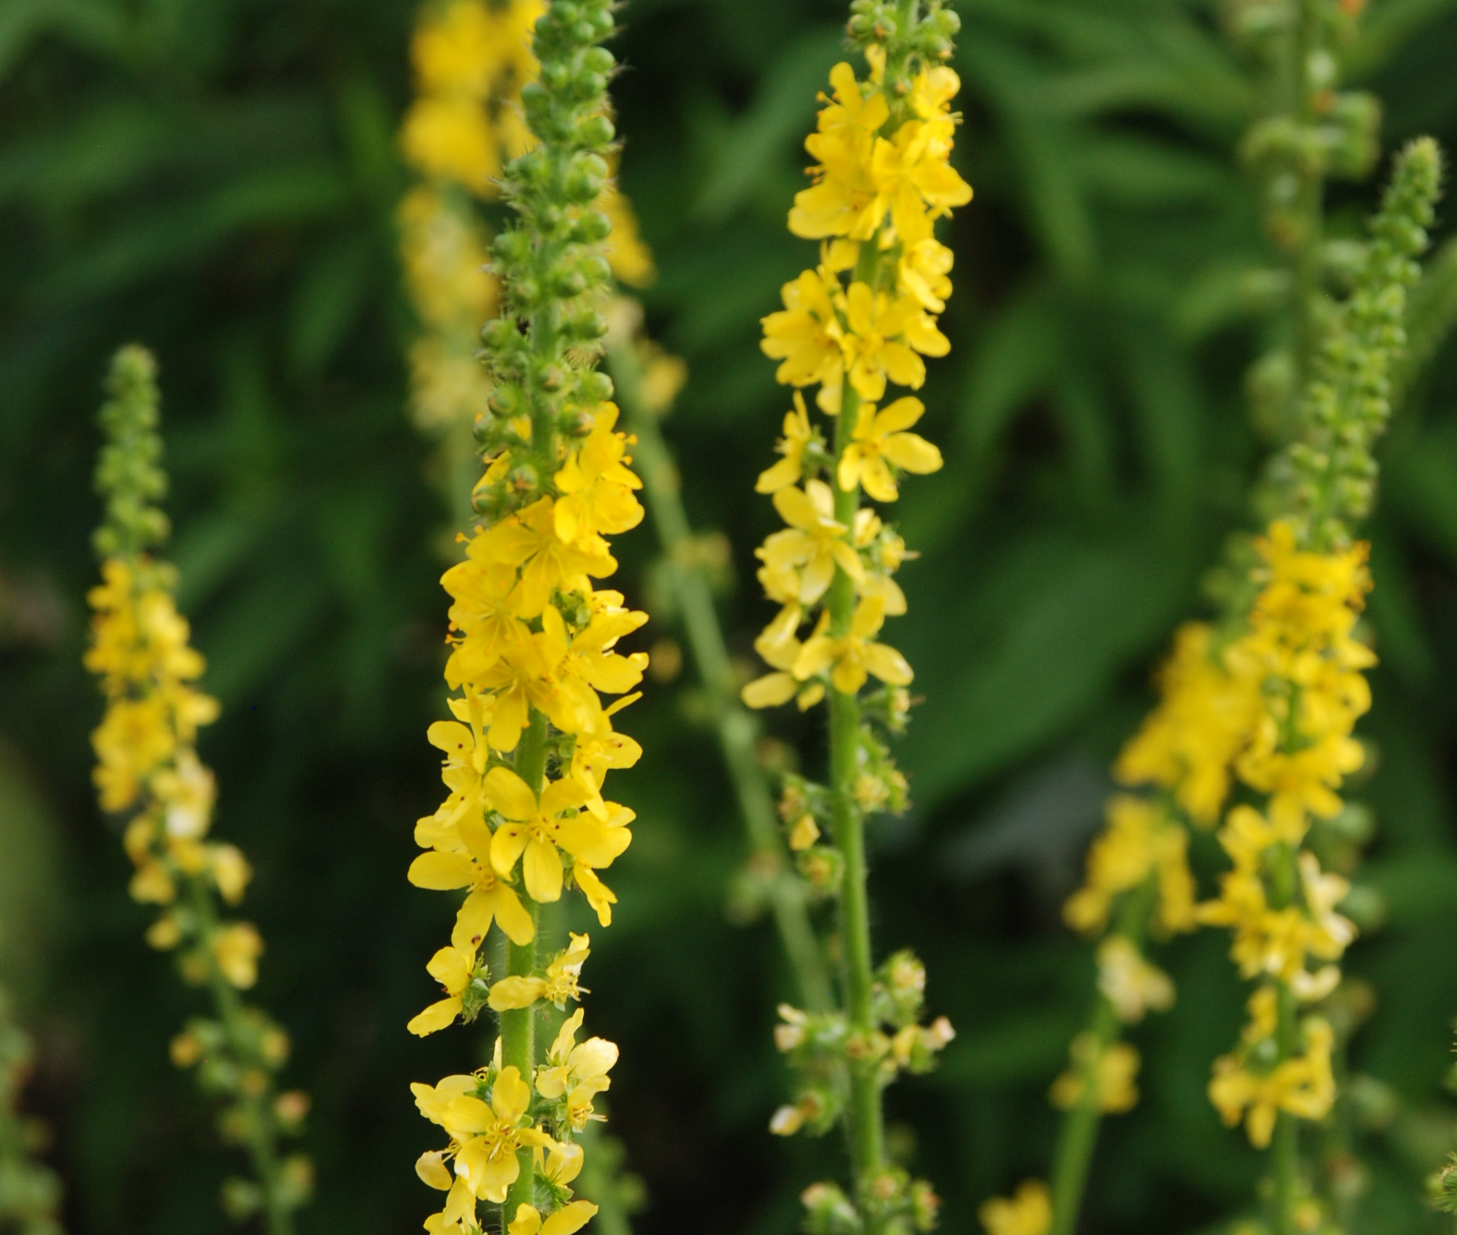
Pripravci s trijeslovinama
Učinak
Antiseptički, anestetički i protuupalni učinak
Osjećaj „stezanja” u usnoj šupljini
Biljne droge s trijeslovinama
Dodatni učinci zahvaljujući drugim sastavnicama
Flavonoidi, eterična ulja
Često se kombiniraju s drogama s eteričnim uljima
Primjeri
Rubi idaei folium, Agrimoniae herba
Vežu se na sluznicu i povećavaju njezinu otpornost
Značajke
Fenolni spojevi velike molekulske mase
Nisu hlapljive, nemaju miris
Prisutni u velikim količinama

Slide 15
Biljni pripravci u liječenju kašlja i prehlade
Ekspektoransi
Sekretolitici
Pripravci za povećanje imuniteta

Slide 16
EMA monografije
Polypodii rhizoma | Polypodium vulgare L. | Polypody Rhizome | Kao ekspektorans kod kašlja i prehlade
Anisi fructus | Pimpinella anisum L. | Aniseed | Kao ekspektorans kod kašlja povezanog s prehladom
Anisi aetheroleum | Pimpinella anisum L. | Anise Oil | Kao ekspektorans kod kašlja povezanog s prehladom
Liquiritiae radix | Glycyrrhiza glabra L. and/or Glycyrrhiza inflata Bat. and/or Glycyrrhiza uralensis Fisch. | Liquorice Root | Kao ekspektorans kod kašlja povezanog s prehladom
Primulae flos | Primula veris L.; Primula elatior (L.) Hill | Primula flower | Kao ekspektorans kod kašlja povezanog s prehladom
Primulae radix | Primula veris L.; Primula elatior (L.) Hill | Primula root | Kao ekspektorans kod kašlja povezanog s prehladom
Foeniculi amari fructus aetheroleum | Foeniculum vulgare Miller subsp. vulgare var. vulgare | Bitter Fennel Fruit Oil | Kao ekspektorans kod kašlja povezanog s prehladom
Marrubii herba | Marrubium vulgare L. | White horehound | Kao ekspektorans kod kašlja povezanog s prehladom
Foeniculi amari fructus | Foeniculum vulgare Miller subsp. vulgare var. vulgare | Bitter Fennel | Kao ekspektorans kod kašlja povezanog s prehladom
Foeniculi dulcis fructus | Foeniculum vulgare Miller subsp. vulgare var. dulce (Miller) Thellung. | Sweet Fennel | Kao ekspektorans kod kašlja povezanog s prehladom
Thymi aetheroleum | Thymus vulgaris L.; Thymus zygis Loefl. ex L. | Thyme oil | Kao ekspektorans kod kašlja povezanog s prehladom; Za olakšanje simptoma kašlja i prehlade
Eucalypti folium | Eucalyptus globulus Labill. | Eucalyptus leaf | Kao ekspektorans kod kašlja povezanog s prehladom
Eucalypti aetheroleum | Eucalyptus globulus Labill.; Eucalyptus polybractea R.T. Baker; Eucalyptus smithii R.T. Baker. | Eucalyptus Oil | Kao ekspektorans kod kašlja povezanog s prehladom
Sideritis herba | Sideritis scardica Griseb.; Sideritis clandestina (Bory & Chaub.) Hayek; Sideritis raeseri Boiss. & | Ironwort | Kao ekspektorans kod kašlja povezanog s prehladom
Origani dictamni herba | Origanum dictamnus L. | Dittany of Crete herb | Kao ekspektorans kod kašlja povezanog s prehladom
Combination: Thymi herba and Primulae radix | Combination: Thymus vulgaris L.; Thymus zygis L. and Primula veris L.; Primula elatior (L.) Hill | Thyme and Primula root | Kao ekspektorans u slučajevima produktivnog kašlja (well established i traditional)
Salicis cortex | Salix [various species including S. purpurea L. S. ; daphnoides Vill.; S. fragilis L.] | Willow Bark | Za olakšanje povišene temperature povezane s prehladom
Pelargonii radix | Pelargonium sidoides DC; Pelargonium reniforme Curt. | Pelargonium root | Za simptomatsko liječenje prehlade
Echinaceae purpureae herba | Echinacea purpurea (L.) Moench | Purple Coneflower Herb | Za kratkotrajnu prevenciju i terapiju prehlade (well established)
Sambuci flos | Sambucus nigra L. | Elder Flower | Za olakšanje ranih simptoma prehlade
Tiliae flos | Tilia cordata Miller | Lime flower | Za olakšanje simptoma prehlade
Matricariae flos | Matricaria recutita L. | Matricaria Flower | Za olakšanje simptoma prehlade
Polygoni avicularis herba | Polygonum aviculare L. | Knotgrass herb | Za olakšanje simptoma prehlade
Allii sativi bulbus | Allium sativum L. | Garlic | Za olakšanje simptoma prehlade

Slide 17
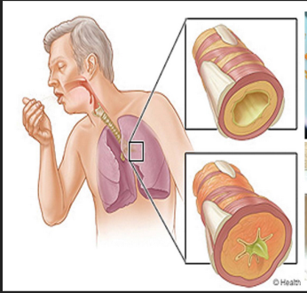
Biljni lijekovi/pripravci s ekspektorirajućim i sekretolitičkim učinkom učinkom
Najveći broj biljnih lijekova u RH registriran u skupini R05CA
Pripravci s eteričnim uljima
Iritiraju dišne putove
Direktna aktivacija seroznih žlijezda
Razrijeđivanje guste sluzi
Učinak ovisi o dozi i putu primjene
Primjer pripravka sa saponinima: Ekstrakt bršljana
β2-adrenergički učinak α-hederina in vitro
Povećava izlučivanje surfaktanta u alveolarnom epitelu
Sektretolitik i bronhospazmolitik
Ekspektoransi
Pripravci s eteričnim uljima, droge sa saponinima

Slide 18
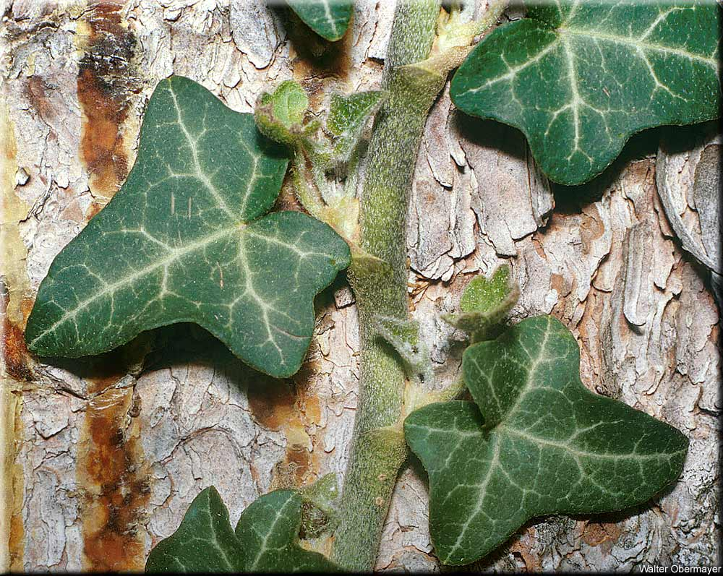
Hedera helix, Araliaceae – Bršljan
Tradicionalno se koristi kao ekspektorans
Može se registrirati kao biljni ljek ali NE kao dodatak prehrani
Na popisu biljnih vrsta čije je korištenje u hrani zabranjeno
Veća studija iz 2009 (n=9657)
Nakon 7 dana 95% pacijenata – poboljšanje
Nuspojave
GI kod 1,5% pacijenata
Usporedno uzimanje antibiotika
Učinkovitost jednaka uz povećan rizik od nuspojava
Studije iz 2011 (kašalj kod odraslih, n=330), 2012 (kašalj kod djece, n=268)
Učinkovit i siguran lijek
Nekoliko biljnih lijekova s bršljanom registrirano na području RH
Učinak u kliničkim studijama jako dobar
Dovoljno za registraciju kao lijek s dobro utvrđenom primjenom

Slide 19
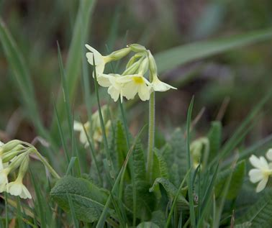
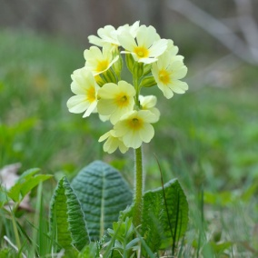
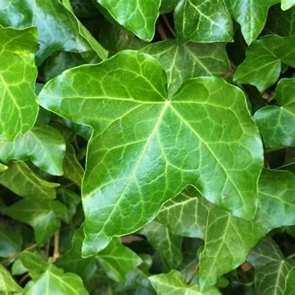
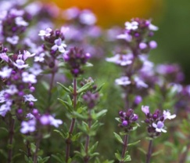
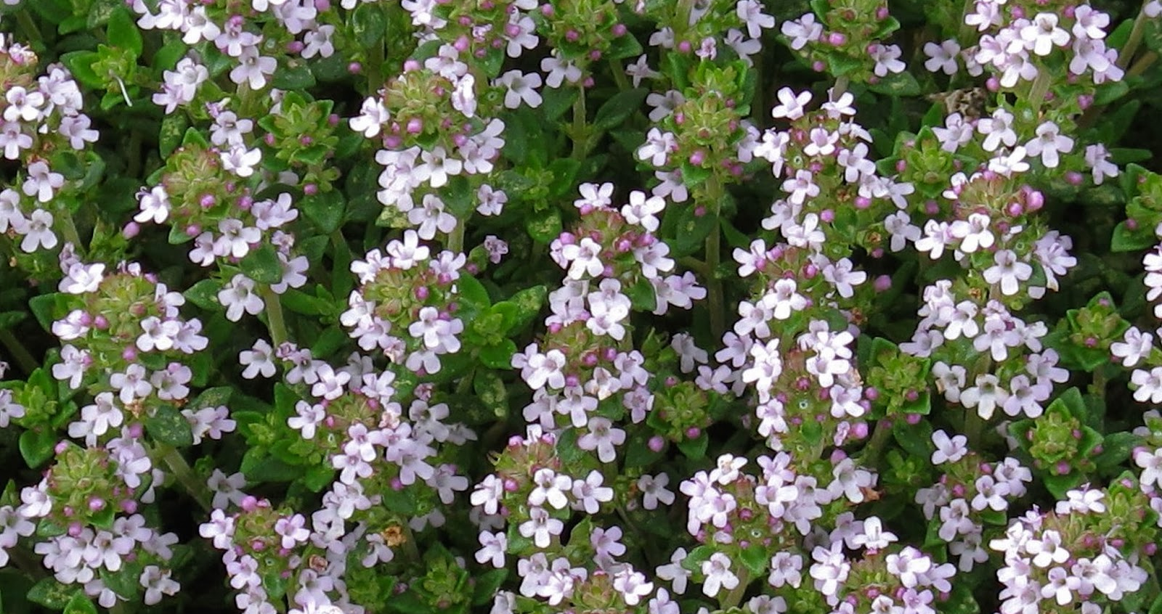
Kombinacije bršljana, jaglaca i timjana
Hedera helix L. Araliaceae
Primula veris L., Primula elatior (L.) Hill, Primulaceae
Thymus vulgaris L. Thymus zygis L. Lamiaceae
Četiri studije s pripravcima na bazi bršljana, jaglaca i timjana (N=1428)
Rezultati snažno ukazuju na učinkovitost
Smanjena učestalost i simptomi kašlja, olakšana sekretoliza
Studija iz 2005 (n=62)
Pripravak s bršljanom, timjanom, anišem i sluzi sljeza
Pripravak učinkovit, bez nuspojava
Kombinacija timjana i bršljana
361 pacijent s akutnim bronhitisom
Dvostruko slijepa, placebom kontrolirana studija
Pripravak učinkovitiji od placeba, bez ozbiljnih nuspojava

Slide 20
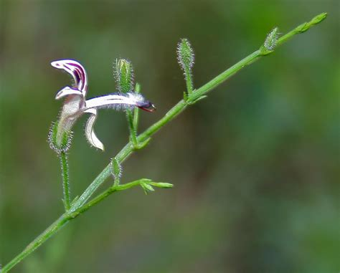
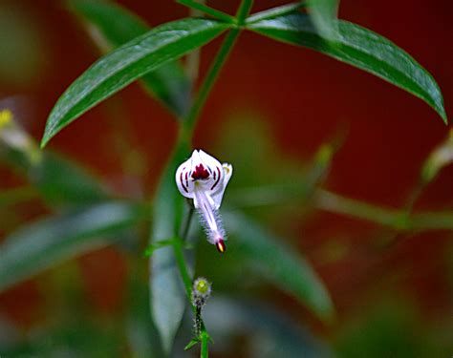
Andrographis paniculata
Andrographis paniculata (Burm.f.) Nees, Acanthaceae
Najvažnija sastavnica
Diterpenski lakton andrografolid
Šest uglavnom kvalitetnih studija s N=807 sudionika 31.5 mg - 200 mg; 3-10 d (u nekim studijama kombinirana s A. senticosus)
Većina studija pokazala značajno poboljšanje simptoma vezanih na kašalj
Rjeđi napadi kašlja i blaži
Dobar mukocilijarni klirens

Slide 21
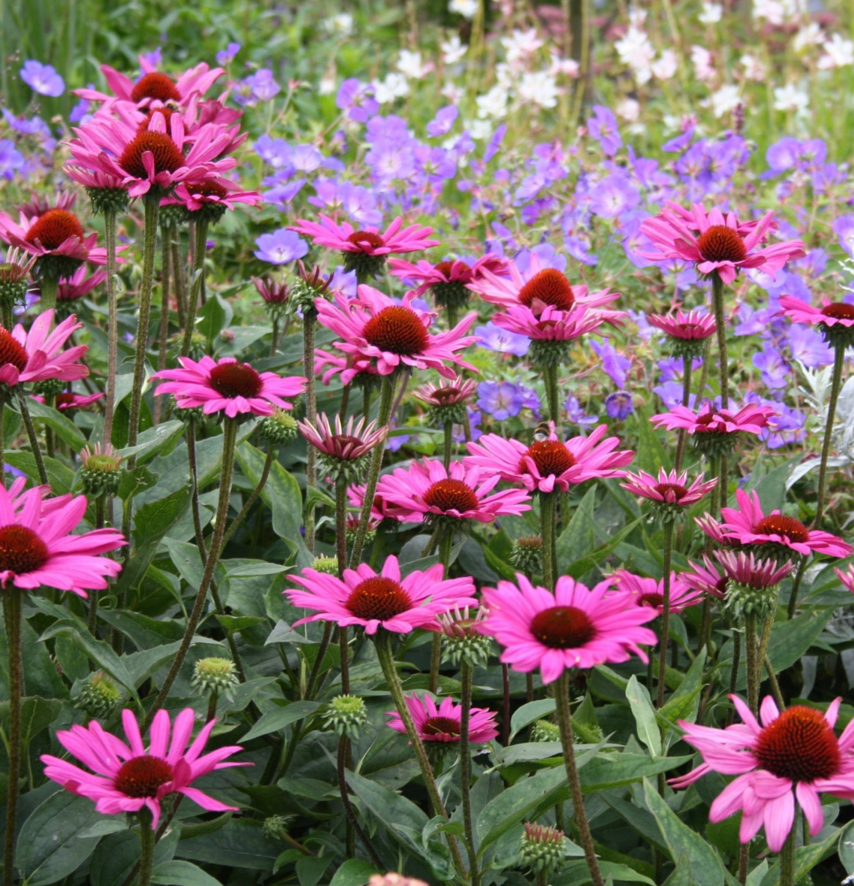
Echinacea purpurea (L.) Moench – Asteraceae
Kliničke studije
Sustavni pregledi često s različitim zaključcima
Prevencija prehlade
Cochrane, 2014
22 RCT, 4631 ispitanik
Trend blagog poboljšanja u prevenciji prehlade
Nekoliko studija s pozitivnim ishodima objavljeno nakon 2014
Smanjuje simptome i skraćuje vrijeme prehlade
Pregled koji je ispitivao utjecaj na kašalj
8 RCT, ukupno 1130 pacijenata, 300 mg - 6 /dan, 1-12 tjedana
Nema utjecaja na kašalj
Nuspojave blage i prolazne
Uglavnom vezane uz GI trakt

Slide 22
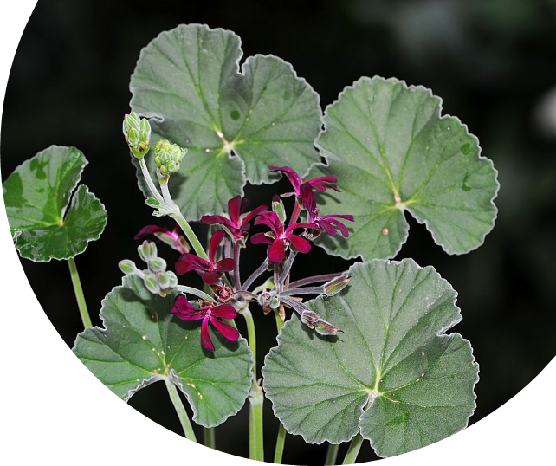
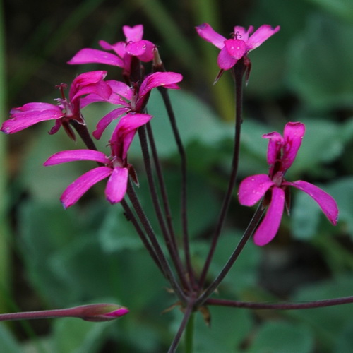
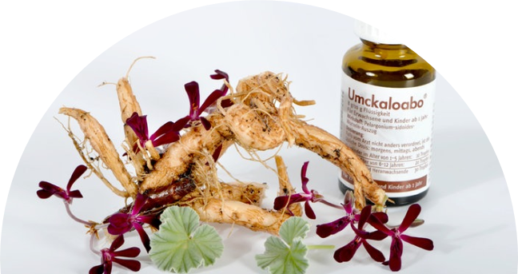
Pelargonium sp.
Pelargonium sidoides DC. Pelargonium reniforme Curt., Geraniaceae
Potječu s juga Afrike
P. sidoides (ljekovita pelargonija)
Tamnocrveni do crni cvjetovi
P. reniforme
Magenta crveni do crni cvjetovi
Sastavnice korijena
Fenolne kiseline, trijeslovine, flavonoidi, kumarini, purinski derivati
Kliničke studije
11 studija (N= 2871)
Sudionici
Odrasle osobe (7 studija, 90 mg - 7,2 g)
Djeca (4 studije, 30 mg -3,6 g)
Rezultati
U svim studijama osim jedne pacijenti su osjetili poboljšanje uslijed terapije
Smanjena ozbiljnost simptoma bronhitisa, snižena temperatura, smanjena grlobolja, smanjen umor, pacijenti se bolje osjećaju
Zajednička EU monografija
Simptomatsko liječenje obične prehlade

Slide 23
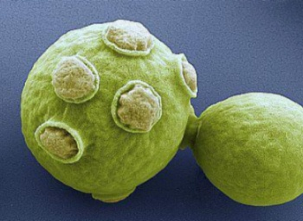
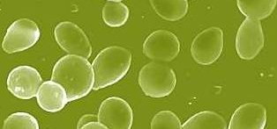
β-glukan iz kvasnica
Kliničke studije koje su ispitivale učestalost infekcija respiratornog sustava
N=40, 500 mg/dan, 90 d
Jednaka učestalost infekcija ali smanjen intenzitet
N=48, 250 mg/dan, 3 mj
Smanjen broj dana sa simptomima
N=41, 900 mg/dan, 26 tj
Nema promjene u broju slučajeva u odnosu na placebo
Manje infekcijskih epizoda u razdoblju gripe
N=81, 900 mg/dan, 16 tj
Smanjen broj infekcijskih epizoda
N=75, 250 ili 500 mg/dan ili placebo, 30 d,
Nakon maratona, 2 tj: manje respiratornih infekcija

Slide 24
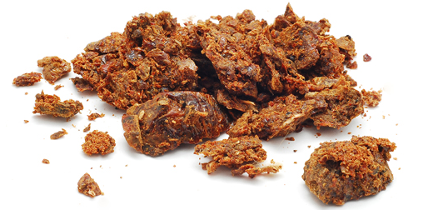
Propolis
Zaštitna smola kojom pčele oblažu košnicu
Akutni i kronični rinofaringitis kod djece
Vodeni ekstrakt propolisa preventivno primjenjivan tijekom zime
Smanjenje broja oboljelih i smanjenje broja mikroorganizama
Utjecaj na trajanje simptoma infekcije rinovirusom (N=50)
Skraćeno trajanje oporavka
Preparat s propolisom, vitaminom C i Echinaceom (N= 430)
Smanjen broj djece oboljele od infekcija respiratornog sustava te težina bolesti
Infekcije gornjeg respiratornog trakta (N=122)
Propolis u spreju skraćuje trajanje infekcije

Slide 25
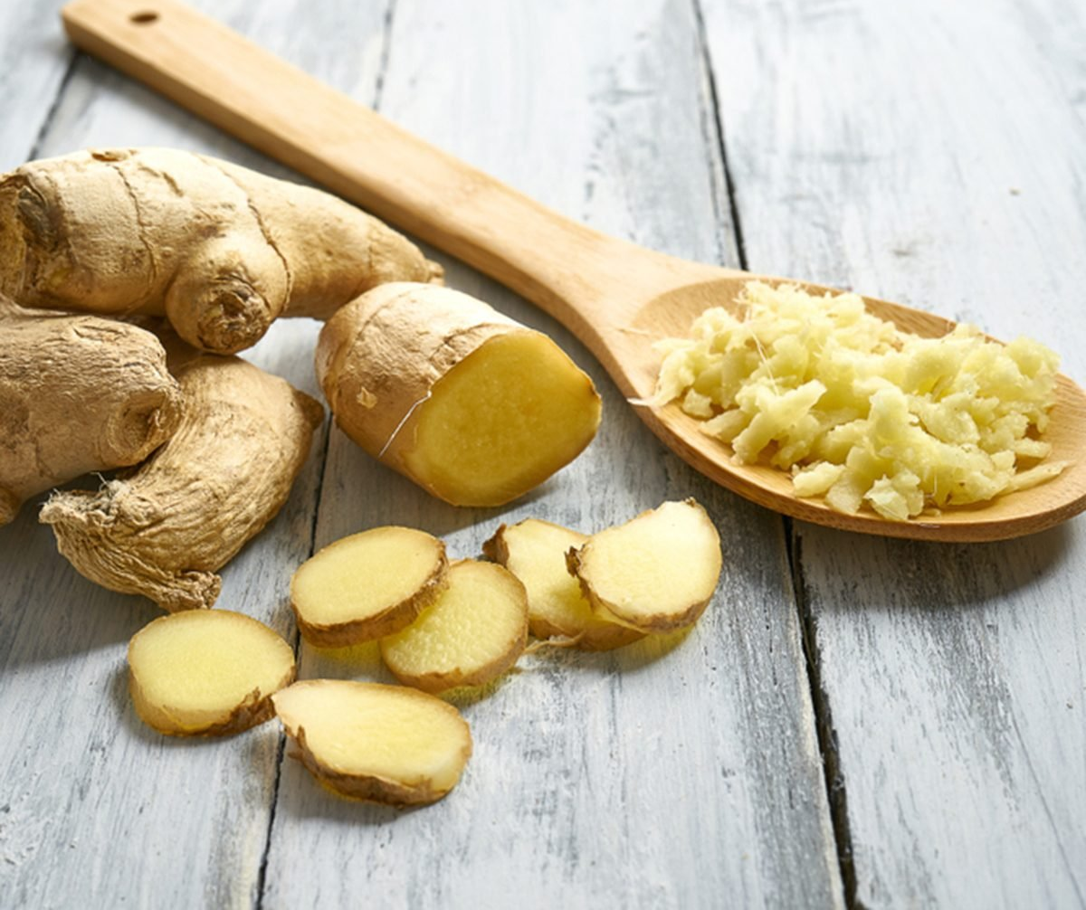
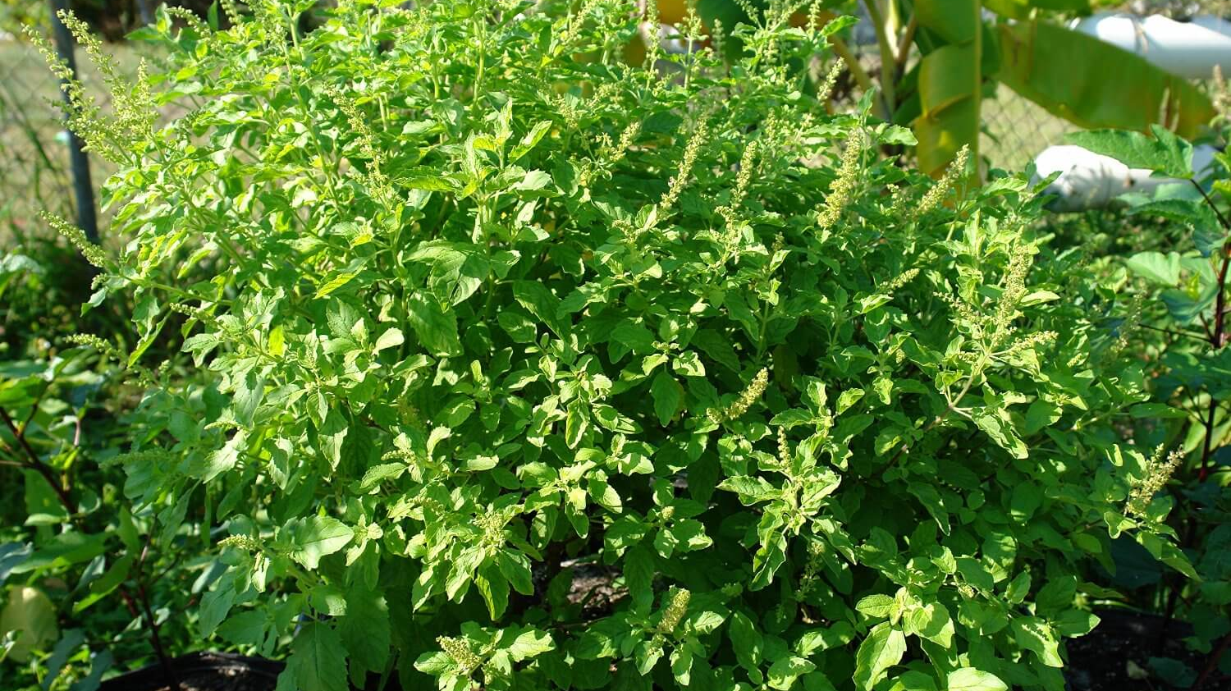
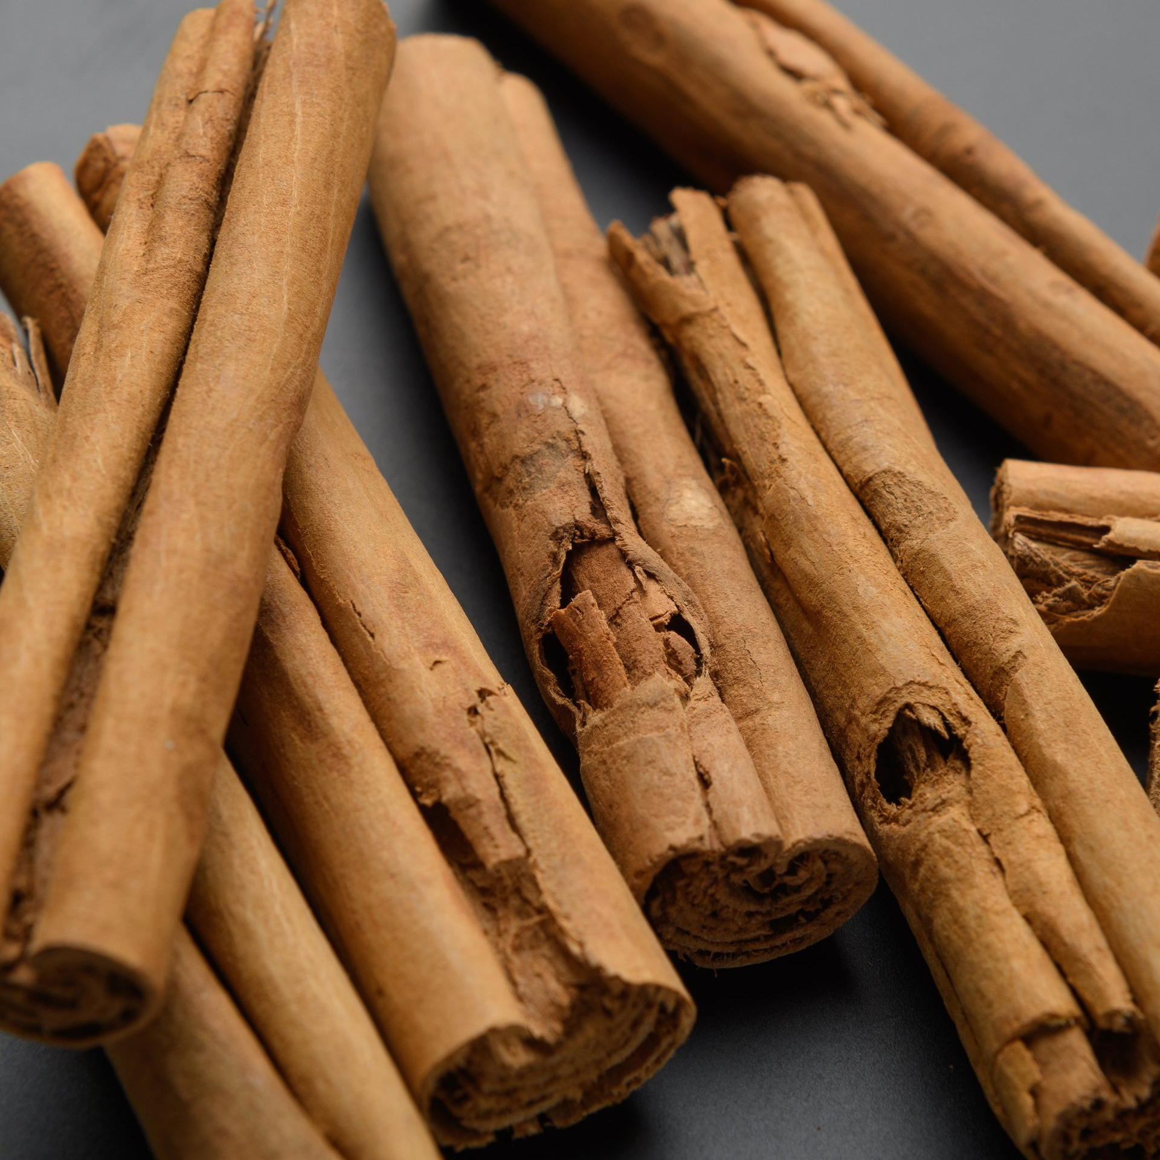
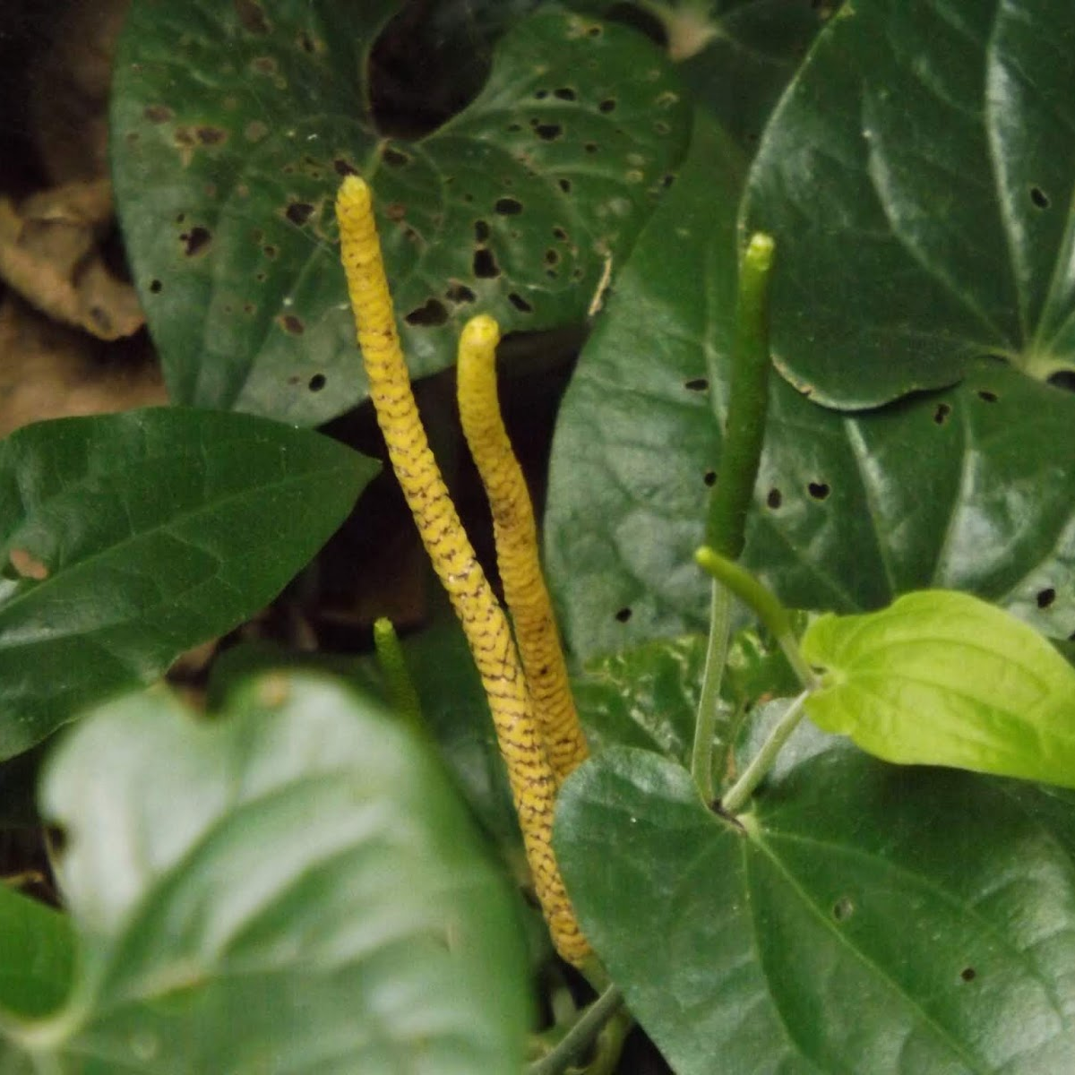
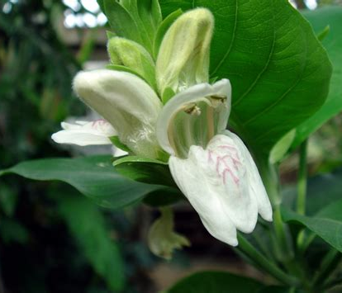
Ajurvedski pristup
Ukloniti sluz, smanjiti razinu toksina i groznicu, izazvati znojenje, očistiti crijeva
Mokri tip: tulsi (Ocimum tenuiflorum), pippali (Piper longum), cimet, suhi đumbir, efedra
Suhi tip: kardamon, cimet, svježi đumbir, ulje ricinusa
Vrući tip: limunska trava, vasa (Justicia adhatoda), Andrographis paniculata te mješavine: sitopaladi, mahasudarshan
Iz: S. Pole, Ayurvedic Medicine: The Principles of Traditional Practice, Jessica Kingsley Publishers, London, 2012.

Slide 26
Zaključci
Fitoterapija Istoka i Zapada ima važno mjesto u suvremenoj medicini
Biljni lijekovi djeluju različitim mehanizmima i različitim aktivnim tvarima
Važno je dobro odabrati terapiju te koristiti kombinacije kako bi se postigao maksimalni željeni učinak

Slide 27
Pitanja?

